Slide 1
Открытый просмотр
организованной образовательной деятельности
с элементами экспериментального исследования
в рамках реализации STEAM –образования
детей старшего дошкольного возраста
«Так устроена природа:
нет без пчел в природе меда!»

Slide 2
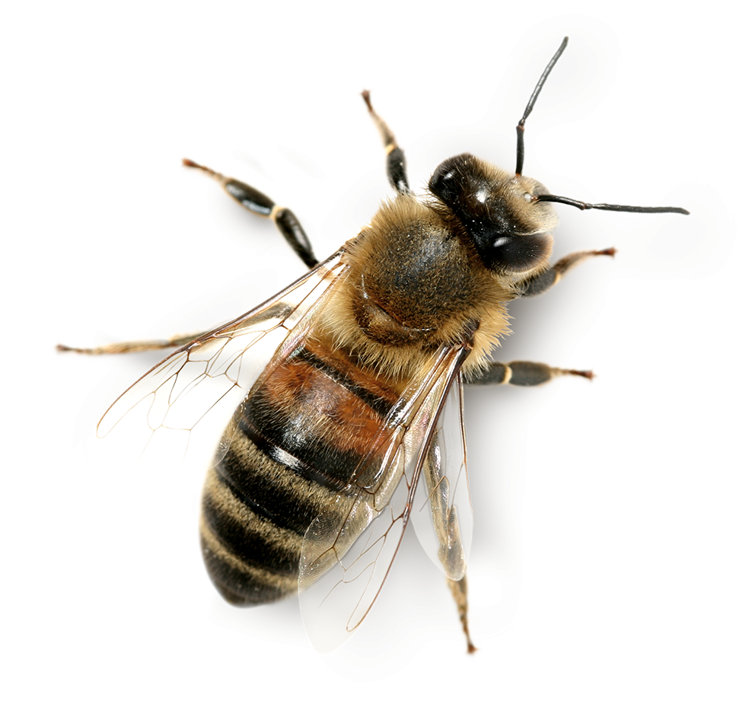
Пчела

Slide 3
Шмель

Slide 4
Оса

Slide 5
Шершень

